Slide 1
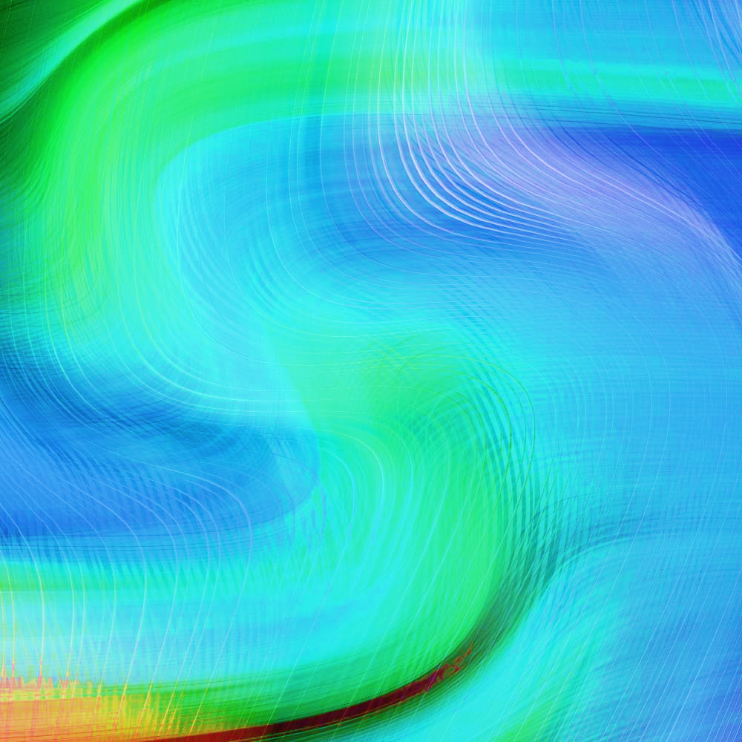
高等数学
第八版
同济大学数学科学学院 编

Slide 2
第七章 微分方程
实际问题
微分方程
微分方程求解
函数关系
含有未知函数及其
导数的等式
找到未知函数

Slide 3
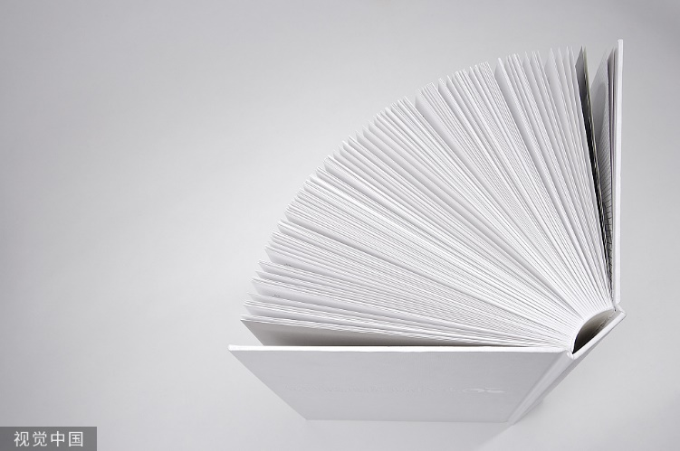
目 录
CONTENTS
第七章
第一节 微分方程的基本概念
第二节 可分离变量的微分方程
第三节 齐次方程
第四节 一阶线性微分方程
第五节 可降解的高阶微分方程
第六节 高阶线性微分方程
第七节 常系数齐次线性微分方程
第八节 常系数非齐次线性微分方程
*第九节 欧拉方程
*第十节 常系数线性微分方程组解法举例

Slide 4
*第九节 欧拉方程
一、定 义
二、解法和举例

Slide 5


一、 定义
形如
定义
$$x^{n}y^{(n)}+p_{1}x^{n−1}y^{(n−1)}+⋯+p_{n−1}xy^{′}+p_{n}y=f(x)$$
的方程称为欧拉方程
$$(其中p_{1},p_{2}, … ,p_{n}为常数).$$
例如:
$$x^{2}y^{″}+xy^{′}−y=0,$$
二阶欧拉方程
$$x^{3}y^{‴}+2xy^{′}−2y=x^{2}\ln{x}+3x.$$
三阶欧拉方程

Slide 6
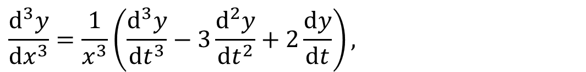

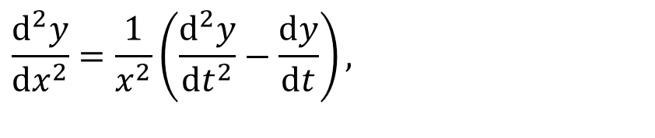
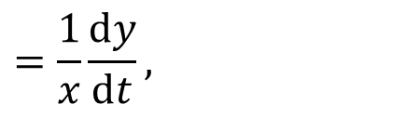


二、 解法和举例
作变换
$$x=e^{t},$$
则
$$\frac{dy}{dx}$$
$$=\frac{dy}{dt}⋅\frac{dt}{dx}$$
$$=\frac{1}{x}\frac{dy}{dt},$$
$$\frac{d^{2}y}{{dx}^{2}}=\frac{1}{x^{2}}\left(\frac{d^{2}y}{{dt}^{2}}−\frac{dy}{dt}\right),$$
类似地可得
$$\frac{d^{3}y}{{dx}^{3}}=\frac{1}{x^{3}}\left(\frac{d^{3}y}{{dt}^{3}}−3\frac{d^{2}y}{{dt}^{2}}+2\frac{dy}{dt}\right),$$

Slide 7
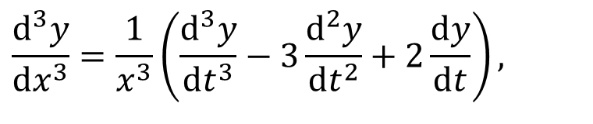

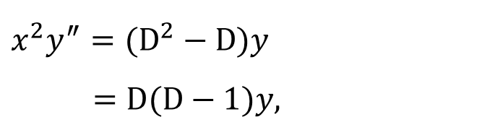




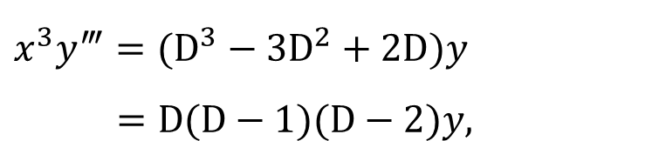
第七章 微分方程
$$\frac{d}{dt},$$
如果采用记号D表示对t 求导的运算
那么上述
计算结果可以写成
$$\frac{dy}{dx}$$
$$=\frac{1}{x}\frac{dy}{dt},$$
$$xy^{′}=Dy,$$
$$\frac{d^{2}y}{dx^{2}}=\frac{1}{x^{2}}\left(\frac{d^{2}y}{dt^{2}}−\frac{dy}{dt}\right),$$
$$x^{2}y^{″}=(D^{2}−D)y \\ =D(D−1)y,$$
$$x^{3}y^{‴}=(D^{3}−3D^{2}+\text{2}\text{D})y \\ =D(D−1)(D−2)y,$$
$$\frac{d^{3}y}{dx^{3}}=\frac{1}{x^{3}}\left(\frac{d^{3}y}{dt^{3}}−3\frac{d^{2}y}{dt^{2}}+2\frac{dy}{dt}\right),$$
第九节 欧拉方程

Slide 8
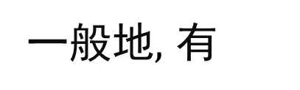
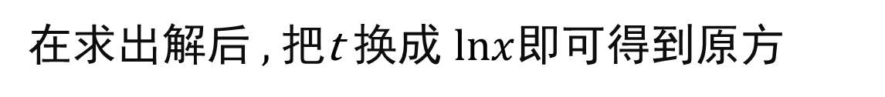
一般地$,$ 有
$$x^{k}y^{(k)}=D(D−1)⋯(D−k+1)y .$$
把它代入欧拉方程$,$ 便得一个以t 为自变量的常系数线
性微分方程.
在求出解后$,$把t 换成 ln$x$即可得到原方
程的解.

Slide 9

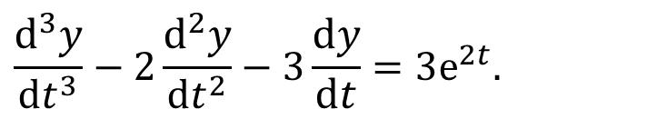

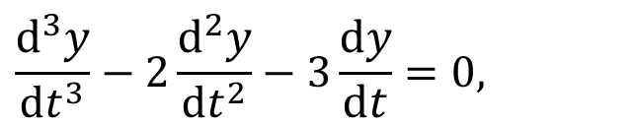

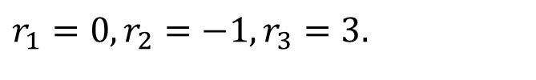
例1
$$求欧拉方程x^{3}y^{‴}+x^{2}y^{″}−4xy^{′}=3x^{2}的通解.$$
解
$$作变换x=e^{t}或t=\text{ln}x,$$
则原方程化为
$$D{(}D{−}1)(D{−}2)y+D{(}D{−}1)y−4D{y}=3e^{2t},$$
$$D^{3}{y}−2D^{2}{y}−3D{y}=3e^{2t},$$
即
$$\frac{d^{3}y}{dt^{3}}−2\frac{d^{2}y}{dt^{2}}−3\frac{dy}{dt}=3e^{2t}.$$
或
$$\frac{d^{3}y}{dt^{3}}−2\frac{d^{2}y}{dt^{2}}−3\frac{dy}{dt}=0,$$
对应的齐次方程
特征方程为
特征根为
$$r_{1}=0,r_{2}=−1,r_{3}=3.$$
$$r^{3}−2r^{2}−3r=0 ,$$

Slide 10

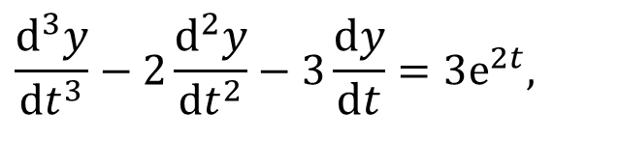


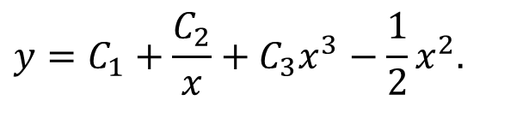
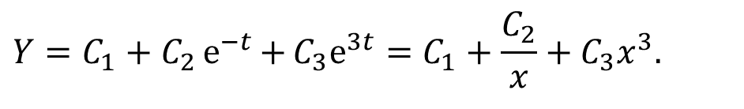
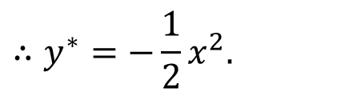


$$\frac{d^{3}y}{dt^{3}}−2\frac{d^{2}y}{dt^{2}}−3\frac{dy}{dt}=3e^{2t},$$
$$r_{1}=0, r_{2}=−1, r_{3}=3.$$
则对应的齐次方程的通解为
$$Y=C_{1}+C_{2}e^{−t}{+}C_{3}e^{3t}=C_{1}+\frac{C_{2}}{x}+C_{3}x^{3}.$$
$$∵λ=2不是特征方程的根,$$
$$∴可设特解y^{∗}=be^{2t}=bx^{2},$$
$$b=−\frac{1}{2},$$
$$∴y^{∗}=−\frac{1}{2}x^{2}.$$
$$代入原方程得,$$
$$y=C_{1}+\frac{C_{2}}{x}+C_{3}x^{3}−\frac{1}{2}x^{2}.$$
故所求欧拉方程的通解为

